Slide 1


Санкт-Петербургский политехнический университет Петра Великого Институт компьютерных наук и технологий Высшая школа программной инженерии
Системы анализа больших данных
(САБД)
What is Apache ?
Ли Ицзя, 5140904/30202
06.12.2023

Slide 2
01
History of Spark
02
What is Spark?
03
Spark Features
CONTENT
04
Components of Apache Spark
05
Spark Architecture
06
Applications of Spark
Notes:
Узнаем
01 История Spark
02 Что такое Spark?
03 Особенности Spark
04 Компоненты Apache Spark
05 Искра Архитектура
06 Применение Spark

Slide 3




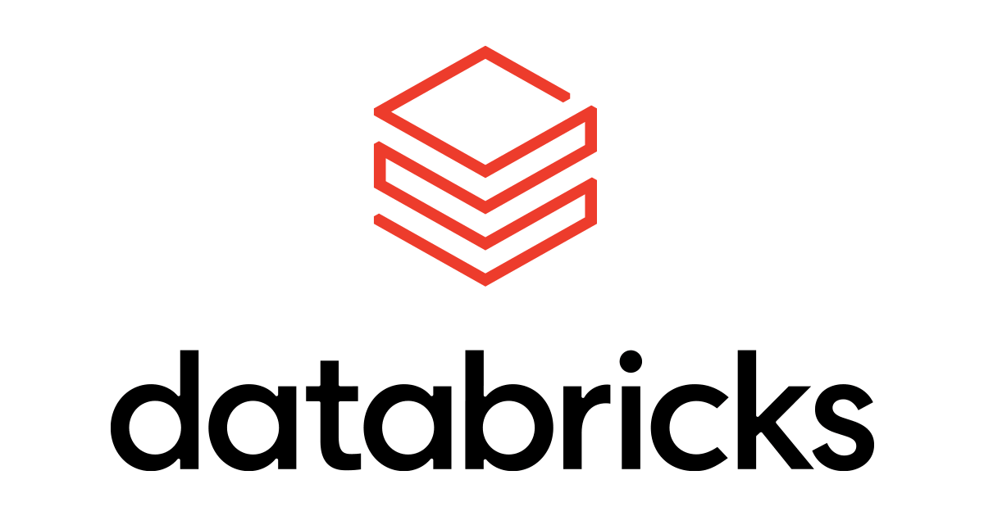
History of Apache Spark
Now
Thousands of companies, including 80% of the Fortune 500, use Apache Spark™. Over 2,000 contributors to the open source project from industry and academia[1].
2009
2013
Started as a project at UC Berkley AMPLab
Spark became an Apache top level project
2010
2014
Open sourced under a BSD license
Used by Databricks to sort large-scale datasets and set a new world record
[1] Apache Software Foundation ：https://spark.apache.org/
Notes:
Spark был создан в 2009 году в лаборатории AMP университета Беркли и в след. году выпущен с открытым исходным кодом под лицензией BSD. Через 3 года, проект был передан в Apache. В 2014 в компании больших данных Databricks уже широко принят при анализе. Теперь 80% of the Fortune 500, use Apache Spark™. Теперь, 80% компаний из списка Fortune 500 используют Apache Spark.

Slide 4











What is Apache Spark?
Apache Spark™ is an open-source data processing engine across clusters of computers using simple programming constructs.
Support various programming languages
Developers and data scientists incorporates Spark into their applications to rapidly query, analyze and transform data at scale
query
analyze
transform
Notes:
Apache Spark — это открытый движок, а даже набор библиотек для обработки больших данных в кластерах компьютеров (использующий простые программные конструкции).
Движок - 引擎
Для программирования Spark предоставляет API-интерфейсы разработки на языках R, Python, Java и Scala.
它提供使用 Java、Scala、Python 和 R 语言的开发 API。
В производственной среде Spark может помочь быстро запрашивать данные, анализировать их и преобразовать данные в больших масштабах.
在生产中，Spark可以帮助在大规模范围内开发者快速查询数据、分析数据并且转化数据。

Slide 5


Spark Features

Slide 6
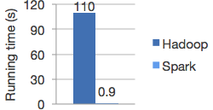





Spark Features
Fast processing
In-memory
computing
Fault tolerance
Better analytics
Flexible
Spark contains Resilient Distributed Dataset (RDD) which saves them time taken in reading, and writing operations and hence, it runs almost ten to hundred times faster than Hadoop
In Spark, data is stored in the RAM, so it can access the data quickly and accelerate the speed of analytics
Spark supports multiple languages and allow the developers to write applications in Java, Scala, R or Python
Spark contains Resilient Distributed Dataset (RDD) that are designed to handle the failure of any worker node in the cluster. Thus, it ensures that the loss of data reduces to zero
Spark has a rich set of SQL, queries, machine learning algorithms, complex analytics, etc. With all these functionalities, analytics can be performed better
Notes:
Apache Spark обладает множеством плюсов, которые делают его одним из самых активных проектов в экосистеме Hadoop.
1. Быстро: благодаря использованию RDD (это струкутра данных во фрейворке Spark, который называется устойчивый распределенный набор данных), Spark экономит много времени при записи на диск и, следовательно, может работать в 100 раз быстрее, чем Hadoop.
2. Данные вычислятся в памяти, поэтому программа может получить данные за короткое время.
3. Поддержка нескольких языков:
4. Отказоустойчивость: Механизм кровного родства RDD делает работу узлов отказоустойчивой.
5. Может справиться с различными сценариями работы с большими данными: основанный на Spark, Spark расширил функции SQL-запросов, алгоритмов машинного обучения и граф обработки.
Отказоустойчивость – 容错
RDD - Resilient Distributed Dataset
Apache Spark 所具有的众多优点使其成为 Hadoop 生态系统中最活跃的项目之一。其中包括：
快速：由于RDD的使用，Spark节省了大量大写磁盘的时间，因此可以比Hadoop快100倍
内存上做计算：通过将数据缓存到内存中来优化数据处理。
支持多种语言：
容错性：RDD的血缘机制让节点的工作具有容错性
可以应对多种大数据应用场景：以 Spark 为基础，Spark 拓展出了 SQL 查询、机器学习算法、复杂分析的功能。

Slide 7


Components of Spark
Notes:
Известно что Spark не просто движок. На основе движока разрабатываются несколько компонентов. Давайте посмотрим.

Slide 8


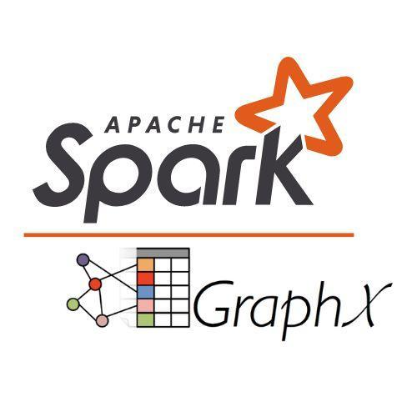

Components of Apache Spark
Spark Core
Spark SQL
Spark Streaming
MLlib
GraphX
Notes:
Полный фреймворк Spark включает в себя:
Spark 框架包括：
Spark Core 是整个框架的基础，所有其他的 Spark 组件都是建立在 Spark Core 之上的。
- Spark Core — это основа всего фреймворка. Все остальные компоненты Spark построены на основе Spark Core.
用于交互式查询的 Spark SQL：Spark SQL 是用于结构化数据处理的组件，可以让你使用 SQL 语句以及 Apache Hive中的SQL方言（HiveQL）来进行数据查询。它也支持多种数据格式，如 Parquet、JSON 等，并且能够与其他数据源例如 HDFS、Hive 或关系型数据库进行交互。内部采用了一个称为 DataFrame 的编程抽象，是对 RDD 的进一步封装，提供了更丰富的优化。
Spark SQL：Компонент для обработки структурированных данных, который позволяет запрашивать данные с операторов SQL и HiveSQL.
用于实时分析的 Spark Streaming：Spark Streaming 提供了处理实时数据流的功能。它可以从多种来源获取数据流，例如 Kafka、Flume等，并将它们转换为 RDDs 或 DataFrames，然后可以使用 Spark 的转换和动作操作进行处理。
- Spark Streaming: Предоставляет возможности для обработки потоков данных в реальном времени.
用于机器学习的 Spark Mllib：MLlib 是 Spark 的机器学习（ML）库。它包含了常见的机器学习算法和工具，比如分类、回归、聚类、协同过滤、降维等，以及底层的优化原语和高层的管道API。 Spark Mllib: это библиотека, в которой реализовано большество алгоритмов машинного обучения.
用于图形处理的 Spark GraphX：GraphX 是 Spark 面向图形计算的库。它允许用户以顶点和边的集合来创建一个有向属性图，并提供了一系列的图算法比如 PageRank 和三角形计数。
Spark GraphX：он позволяет выполнить граф обработки

Slide 9


Spark Architecture
Notes:
Давайте узнаем как Spark работает при обработки данных в кластере, то есть его архитектуру.

Slide 10
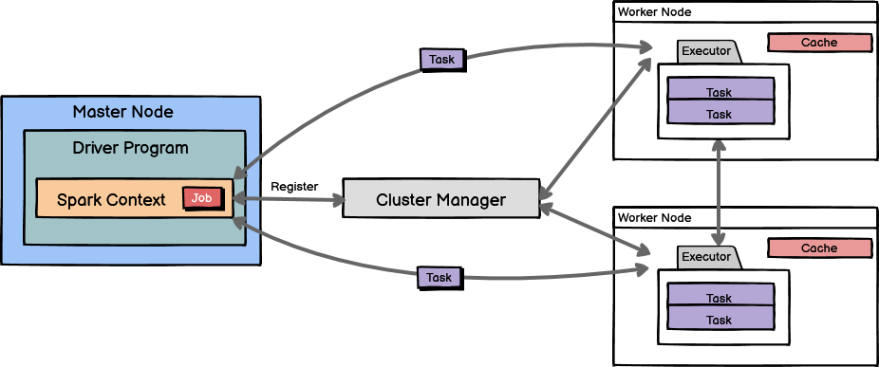
Spark Architecture
Apache Spark uses a master-slave architecture that consists of a driver, that runs on a master node, and multiple executors which run across the worker nodes in the clester
Master Node has a Driver Program
Driver convert user code into job
Scheduling tasks among executors
Track executor completion
Display task execution status through UI
Resource scheduling based on executor status
Accept driver registration
Notify the executor of the response to register with the driver node
Worker node has many processes, where perform the tasks
Tasks are independent to each other
RDD stored in the cache as required
Notes:
Архитектура Spark представляет собой очень типичную структуру master-slave. В смысле, на кластер есть 3 роли - Master Node, Cluster Manager и Worker Node.
Master Node - это компьютер, в котором запускает программа Spark(то есть Driver Program). После запуска создается Spark Context, который отвечает за подать заявки на ресурсы, отправить задачи на worker и следить процесс выполнения task и представить результат.
А Cluster Manager отвечает за планирование задач. На основе статусов Worker Cluster Manager решает какие задачи надо отправить куда.
Worker Node - это узла, на которым фактически выполняются задачи. В одном узле может работает несколько процессов Executor, в котором обрабатывают задачи.
Задачи представляют собой независимы друг от дурга, поэтому они может параллелино работают.
И конечно, все обработки происходят в памяти Worker Node.

Slide 11



Spark Cluster Managers
Standalone mode
1
2
3
4
By default, applications submitted to the cluster will run in FIFO order, and each application will try to use all available nodes.
Apache Mesos is an open-source project to manage computer clusters, and can also run Hadoop applications
Apache YARN is the cluster resource manager of Hadoop 2.
Spark can be run on YARN
Kubernetes is an open-source system for automating deployment, scaling, and management of containerized applications
Notes:
Что качается Cluster Manager, его может быть по-разному. По умолчанию вы используйте Spark manager, который создает простой FIFO очередь для выполнения задач.
Если хотите даже можно заменить его на MESOS или Yarn, или Kubernetes(кибернете). В большинстве случаев, насколько я знаю, китайские компании максимально используют Yarn.

Slide 12


Applications of Spark
Notes:
Spark 作为一个数据引擎，为什么具有处理SQL，机器学习的能力呢？这是因为 Spark 框架基于 Spark 核心发展出了多个组件，让我们一起来看看。

Slide 13







Applications of
JPMorgan uses Spark[1] to detect fraudulent transactions, analyze the business spends of an individual to suggest offers, and identify patterns to decide how much to invest and where to invest
Alibaba uses Spark[2] to analyze large sets of data such as real-time transaction details, browsing history, etc. in the form of Spark jobs and provides recommendations to its users.
Entertainment and gaming companies like Netflix and Riot games use Apache Spark[3] to showcase relevant advertisements to their users based on the videos that they watch, share and like
Banking
Online-Shop
Entertainment
[1] Learn about J.P. Morgan Asset Management's Project Spark: https://am.jpmorgan.com/us/en/asset-management/institutional/media/project-spark/
[2] Mining Ecommerce Graph Data with Apache Spark: https://www.databricks.com/blog/2014/08/14/mining-graph-data-with-spark-at-alibaba-taobao.html
[3] Netflix at Spark+AI Summit 2018. By Faisal Siddiqi: https://netflixtechblog.com/netflix-at-spark-ai-summit-2018-5304749ed7fa
Notes:
JP摩根（https://www.projectpro.io/article/how-jpmorgan-uses-hadoop-to-leverage-big-data-analytics/142）
The largest financial service provider in US-JP Morgan Chase generates huge amounts of big data about customers from credit card information and millions of transactions.
阿里巴巴：
奈非：

Slide 14
THANK YOU for your precious attention :)
Ли Ицзя, 5140904/30202
06.12.2023

Slide 15

Hadoop vs Spark
Notes:
Spark 被视为是 Hadoop 框架的升级。所以他们经常互相比较，让我们来看看 Spark 相比 Hadoop 升级了什么内容

Slide 16


Hadoop vs Spark
Processing data using MapReduce in Hadoop is slow
Spark processes data 100 times faster than MapReduce as it is done in-memory
Hadoop has more lines of code. Since it is written in Java, it takes more time to execute
Spark has fewer lines of code as it is implemented in Scala
Performs batch processing of data
Performs both batch processing and real-time processing of data
Hadoop relies on data replication and checkpointing to ensure fault tolerance
Spark provides fault-tolerance through RDD, which duplicates nothing
Notes:
Spark 被视为是 Hadoop 框架的升级。所以他们经常互相比较，让我们来看看 Spark 相比 Hadoop 升级了什么内容
首先，Spark 和 MapReduce 相比，有更快的执行速度。下图是 Spark 和 MapReduce 进行逻辑回归机器学习的性能比较，Spark 比 MapReduce 快 100 多倍。
除了速度更快，Spark 和 MapReduce 相比，还有更简单易用的编程模型。使用 Scala 语言在 Spark 上编写 WordCount 程序，主要代码只需要三行。
除此之外，Hadoop 的计算框架只支持数据的批处理，而Spark框架不仅支持数据批处理，而且支持实时的数据流处理。
最后是容错性。Both Hadoop and Spark are fault tolerant, but Hadoop relies on data replication and checkpointing to ensure fault tolerance, which means that it duplicates the data blocks across multiple nodes and periodically saves the state of the computation to disk. Comparing with that, Spark通过RDD的分布式内存操作实现容错性，可以在节点失效时通过重计算丢失的分区实现数据的恢复。

Slide 17

Components of Apache Spark –
Spark Core
Notes:
总结起来，所有这些组件都是构建在 Spark Core 之上的，共享相同的底层数据抽象（RDD）和分布式计算原理，但每个组件提供了对不同类型的数据处理和分析场景的支持，使 Spark 成为一个功能丰富、用途广泛的大数据处理平台。

Slide 18




Spark Core
Spark core is the base engine for large-scale parallel and distributed data processing
It is responsible for:
Memory management
Fault recovery
Spark Core
Scheduling, distributing and monitoring jobs on a cluster
Interacting with storage systems
Notes:
Ядро отвечает за:
Управление памятью
восстановление системы после отказов
Планирование, распределение и отслеживание заданий в кластере
Взаимодействие с хранилищем данных
Spark Core 之所以能实现这些功能，基本上是靠RDD。

Slide 19
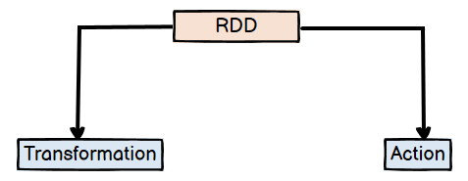
Resilient Distributed Dataset (RDD)
Spark core is embedded with RDDs (Resilient Distributed Dataset)， an immutable fault-tolerant, distributed collection of objects that can be operated on in parallel
These are operations (such as map(), filter(), union() ) that are performed on an RDD that yields a new RDD containing the result
These are operations (such as reduce(), first(), count() ) that return a value after running a computation on an RDD
Spark Core
Notes:
我们先来看看作为 Spark 编程模型的 RDD。
RDD 是 Spark 框架的核心概念。在 Spark 编程中我们将业务逻辑拆分成多个简单的计算步骤，每个计算步骤由 RDD 中定义的方法来实现。将大规模数据集合抽象成一个 RDD 对象，然后在这个 RDD 上进行各种计算处理，得到一个新的 RDD，继续计算处理，直到得到最后的结果数据。
RDD 中的方法可以分为两种：转换方法和执行方法。转换方法的返回值还是RDD，而执行方法的返回值将是一个数值。
【为什么叫“弹性、分布式、数据集？”】
【惰性计算】

Slide 20
Components of Apache Spark –
Spark SQL

Slide 21
Spark SQL
Spark SQL framework component is used for structured and semi-structured data processing
Spark SQL Architecture
DataFrame DSL
Spark SQL & HSQL
DataFrame API
Spark SQL
Data Source API
CSV
JSON
JDBC
Notes:
用户可以使用spark SQL 来操作不同类型的数据，例如CSV, JSON, JDBS。
不同类型的数据可以通过DataSource API注册成 Spark 的表(DataFrame)。然后，DataframeFrame 提供的 API 允许对 Spark 表格(DaraFrame) 进行读取和操作。用户只需要给出Spark SQL 或者 HSQL 语句，就可以直接操作底层的数据文件。
---
SparkSQL 是 Spark 用来处理结构化数据的一个模块，它提供了2个编程抽象：DataFrame和DataSet，并且作为分布式SQL查询引擎使用。
不同于Hive将HiveQL转换成MapReduce然后提交执行，SparkSQL是将SQL语句转换成RDD然后提交集群执行，执行效率大大提升。
SparkSQL中提供了2个编程抽象：DataFrame 和 DataSet。
DataFrame是一个数据容器。但是DataFrame更像传统数据库的二维表格，除了数据之外还记录数据的结构信息，即schema。DataSet是数据集合。

Slide 22
Components of Apache Spark –
Spark Streaming
Notes:
总结起来，所有这些组件都是构建在 Spark Core 之上的，共享相同的底层数据抽象（RDD）和分布式计算原理，但每个组件提供了对不同类型的数据处理和分析场景的支持，使 Spark 成为一个功能丰富、用途广泛的大数据处理平台。

Slide 23
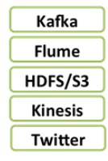
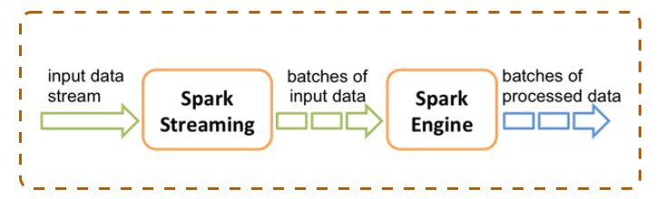
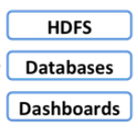
Spark Streaming
Spark Streaming is a lightweight API that allows developers to perform batch processing and real-time streaming of data with ease
Provides secure, reliable, and fast processing of live data streams
Spark Streaming
Notes:
https://baijiahao.baidu.com/s?id=1757817350530281467&wfr=spider&for=pc
Spark Streaming是对核心Spark API的一个扩展，它能够实现对实时数据流的流式处理，并具有很好的可扩展性、高吞吐量和容错性。Spark Streaming支持从多种数据源提取数据，如：Kafka、Flume、Twitter、ZeroMQ、Kinesis以及TCP套接字，并且可以提供一些高级API来表达复杂的处理算法，如：map、reduce、join和window等。最后，Spark Streaming支持将处理完的数据推送到文件系统、数据库或者实时仪表盘中展示。（来源：https://baijiahao.baidu.com/s?id=1757817350530281467&wfr=spider&for=pc）

Slide 24

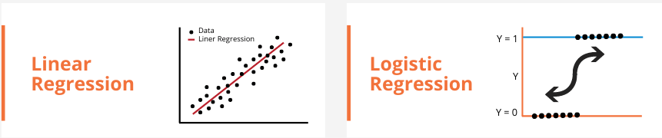
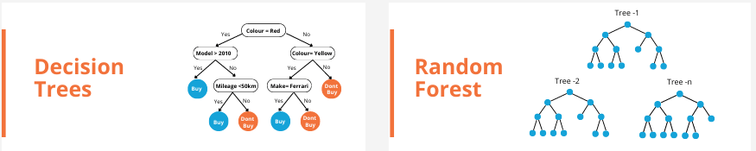
Spark MLlib
Spark Mllib is low-level machine learning library that is simple to use, is scalable, and compativle with various programming languages
It contains machine learning libraries that have an implementation of various machine learning algorithms
MLlib
Notes:
Spark提供了一个分布式实现的机器学习库。这意味着我们可以对海量数据执行机器学习算法操作了。一些Mllib实现了大多数常用的机器学习算法，例如线性回归、决策树、随机森林等等。但是有些经典的机器学习算法没有包含在其中，例SVM，时序分析算法等，因为它们不能并行执行。
---
补充：
ChatGPT：
Apache Spark MLlib是Apache Spark中的一个常用的机器学习库，它确实包括了许多可以并行执行的算法如线性回归、决策树、随机森林等。但是，一些算法由于其算法特性不适合在分布式环境下执行，比如依赖于复杂数据结构或者需要频繁数据通信的算法可能不在MLlib中提供。最显著的例子可能就是序列模型或图算法，这其中可能包括： - k-近邻算法（k-Nearest Neighbors，简称k-NN）：这个算法通常需要计算数据点之间的距离，对于大规模数据集来说，这在分布式环境中是非常耗时的。 - 支持向量机（SVM）：虽然MLlib中有线性SVM的实现，但是非线性的SVM需要依赖核函数，并且通常不适合大规模并行计算。 - 时间序列分析算法：如自回归移动平均（ARMA）模型等可能不适合并行计算，因为它们涉及到顺序数据的处理。 请注意，Spark生态系统一直在迅速发展，所以部分算法可能会在将来以不同的方式实现，以适应分布式环境的需求。要具体了解哪些算法已经被实现，以及它们的并行计算适应性，最好查看最新的官方文档。

Slide 25
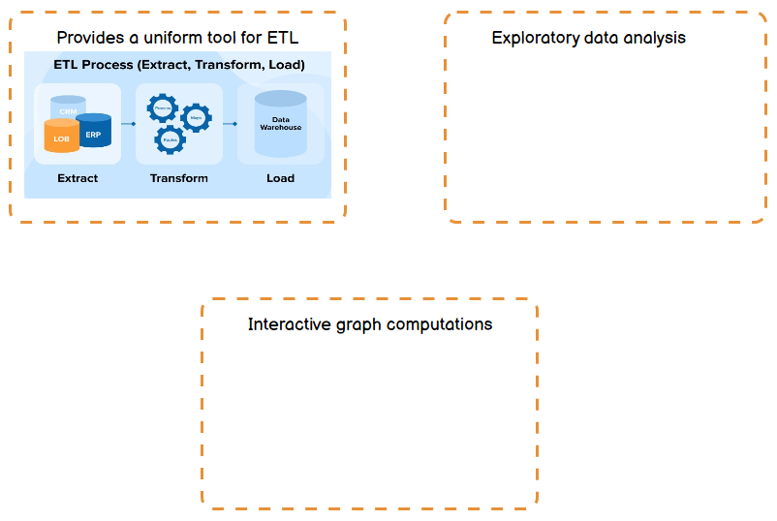


GraphX
GraphX is Spark’s own Graph Computation Engine and data store
GraphX
Notes:
Spark GraphX是一个分布式图处理框架，它是基于Spark平台提供对图计算和图挖掘简洁易用的而丰富的接口，极大的方便了对分布式图处理的需求。
【Facebook、Twitter】

Slide 26
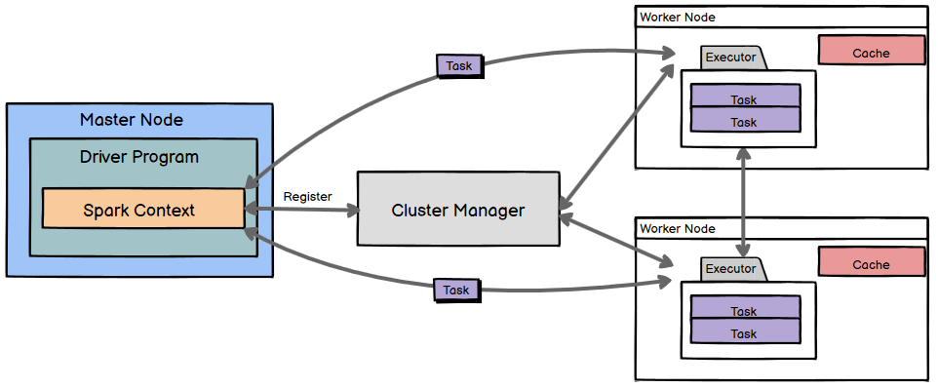
Spark Architecture
Apache Spark uses a master-slave architecture that consists of a driver, that runs on a master node, and multiple executors which run across the worker nodes in the clester
Master Node has a Driver Program
Driver convert user code into job
Scheduling tasks among executors
Track executor completion
Display task execution status through UI
Resource scheduling based on executor status
Accept driver registration
Notify the executor of the response to register with the driver node
Worker node has many processes, where perform the tasks
Tasks are independent to each other
RDD stored in the cache as required
Notes:
https://cloud.tencent.com/developer/article/2347140?areaId=106001
---
Master Node & Worker Node：
- Master Node 是一台主机，常驻Master进程，负责分配任务以及监控Worker存活。
- Worker节点：本质上是多台机器，常驻Worker进程，负责执行任务以及监控任务运行状态。
Spark Application：用户自己写的程序
Spark Driver & Executor
Spark Driver：一个进程。负责运行Spark任务中的main()方法，以及创建SparkContext。
Driver在Spark作业时主要负责：
将用户程序转化为任务（job）
在Executor之间调度任务
跟踪Executor的执行情况
通过UI展示查询运行情况
Executor：
- 负责运行组成Spark应用的任务(job)，并将结果返回给Driver进程；
- 他们通过自身的块管理器（Block Manager）为用户程序中要求缓存的RDD提供内存式存储。RDD是直接缓存在Executor进程内的，因此任务可以在运行时充分利用缓存数据加速运算。
SparkContext: 用户通往 Spark 集群的唯一入口，可以用来在Spark集群中创建RDD 、累加器和广播变量。SparkContext 也是整个 Spark 应用程序中至关重要的一个对象， 可以说是整个Application运行调度的核心（不包括资源调度）。

Slide 27
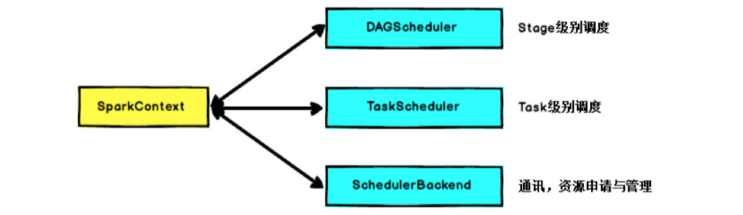
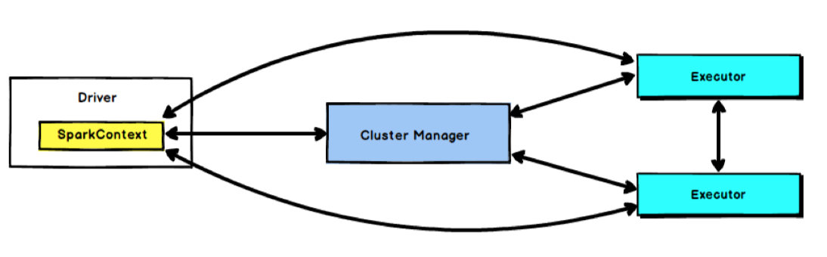
SparkContext
SparkContext的核心作用是初始化 Spark 应用程序运行所需的核心组件，包括高层调度器（DAGScheduler）、底层调度器（ TaskScheduler ）和调度器的通信终端（ SchedulerBackend ）， 同时还会负责Spark程序向ClusterManager的注册等。
Notes:
https://cloud.tencent.com/developer/article/2347140?areaId=106001

Slide 28
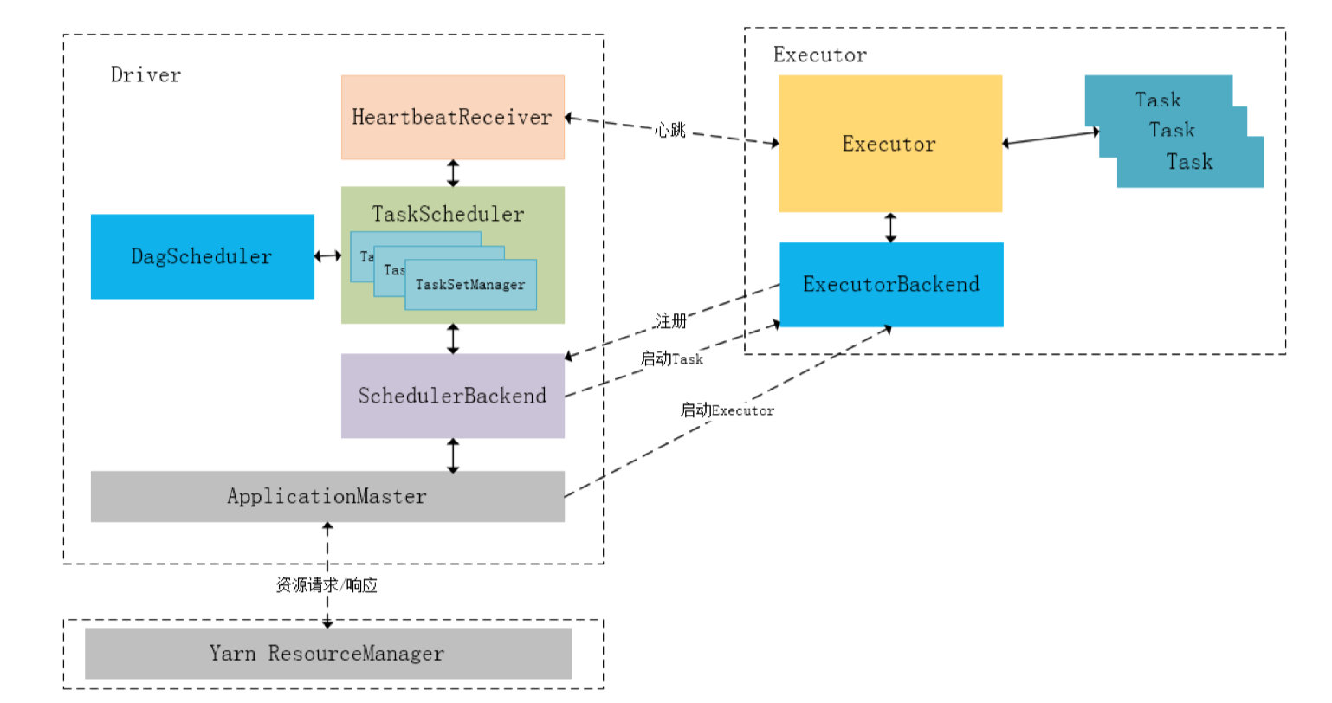
当RDD的action算子触发了作业（ Job ）后， SparkContext 会调用DAGScheduler根据宽窄依赖将 Job 划分成几个小的阶段（ Stage ），TaskScheduler 会调度每个 Stage 的任务（ Task ），另外，SchedulerBackend 负责申请和管理集群为当前Applic ation分配的计算资源（即 Executor ） 。
这幅图描述了Spark-On-Yarn 模式下在任务调度期间， ApplicationMaster、Driver以及Executor内部模块的交互过程：
Notes:
https://cloud.tencent.com/developer/article/2347140?areaId=106001

Slide 30
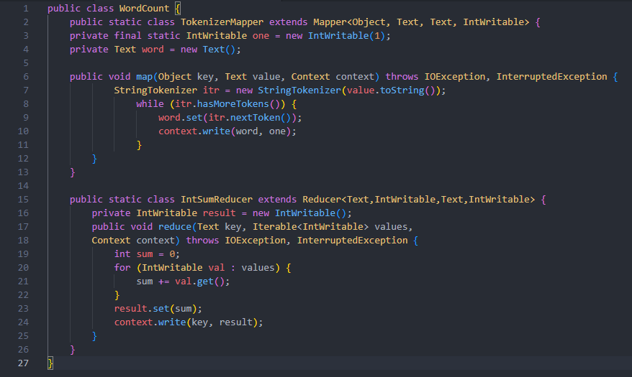
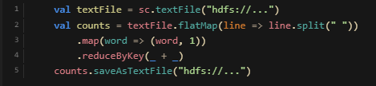
MapReduce vs Spark (WordCount)

Slide 31
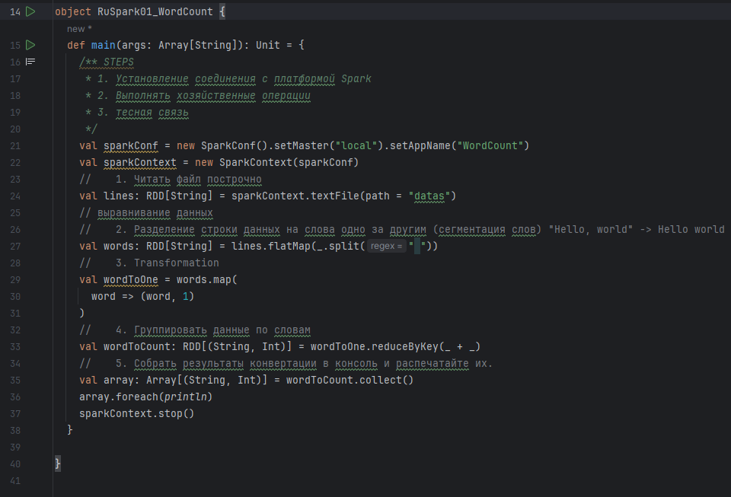
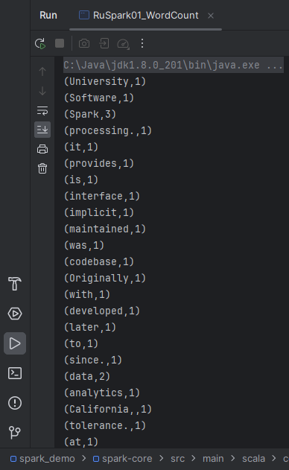
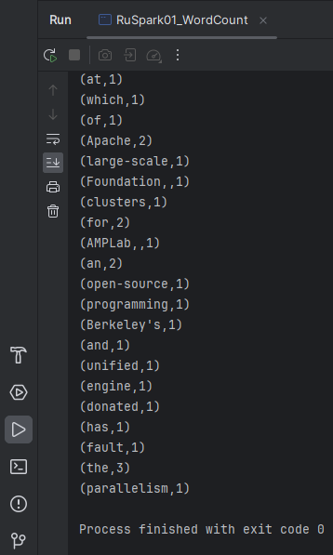
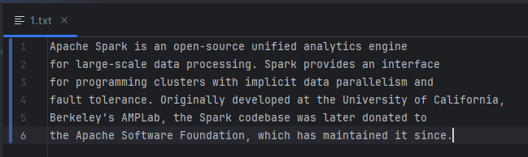
Spark Use Case
Output:
Input：

Slide 32
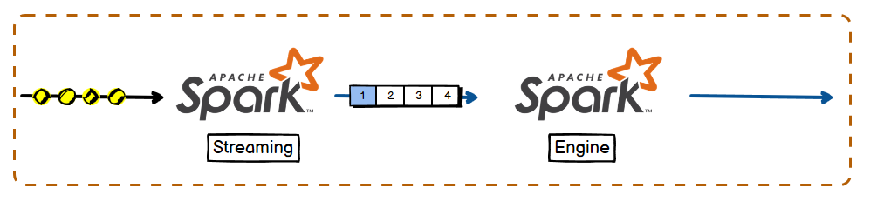
Spark Streaming
Spark Streaming is a lightweight API that allows developers to perform batch processing and real-time streaming of data with ease
Provides secure, reliable, and fast processing of live data streams
Spark Streaming

Slide 33
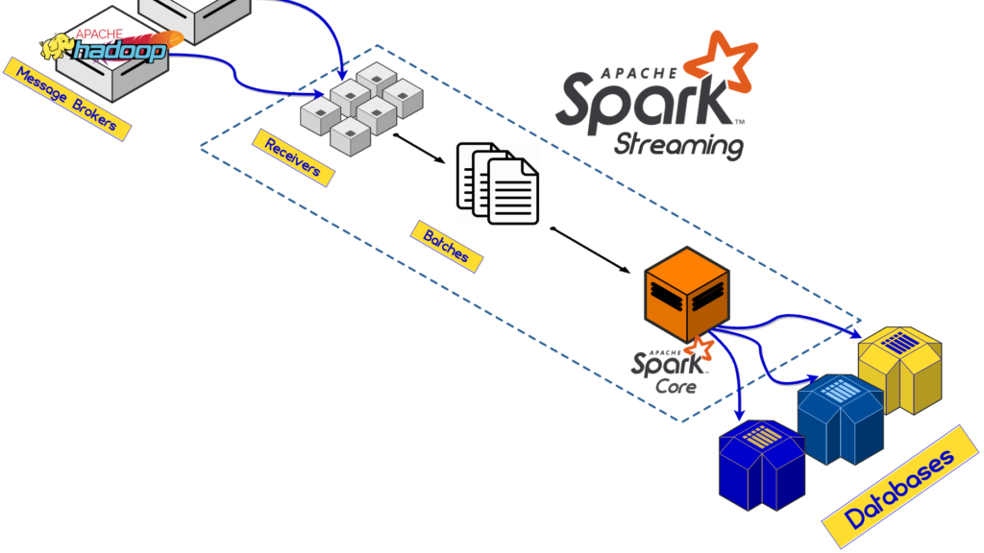

Slide 34
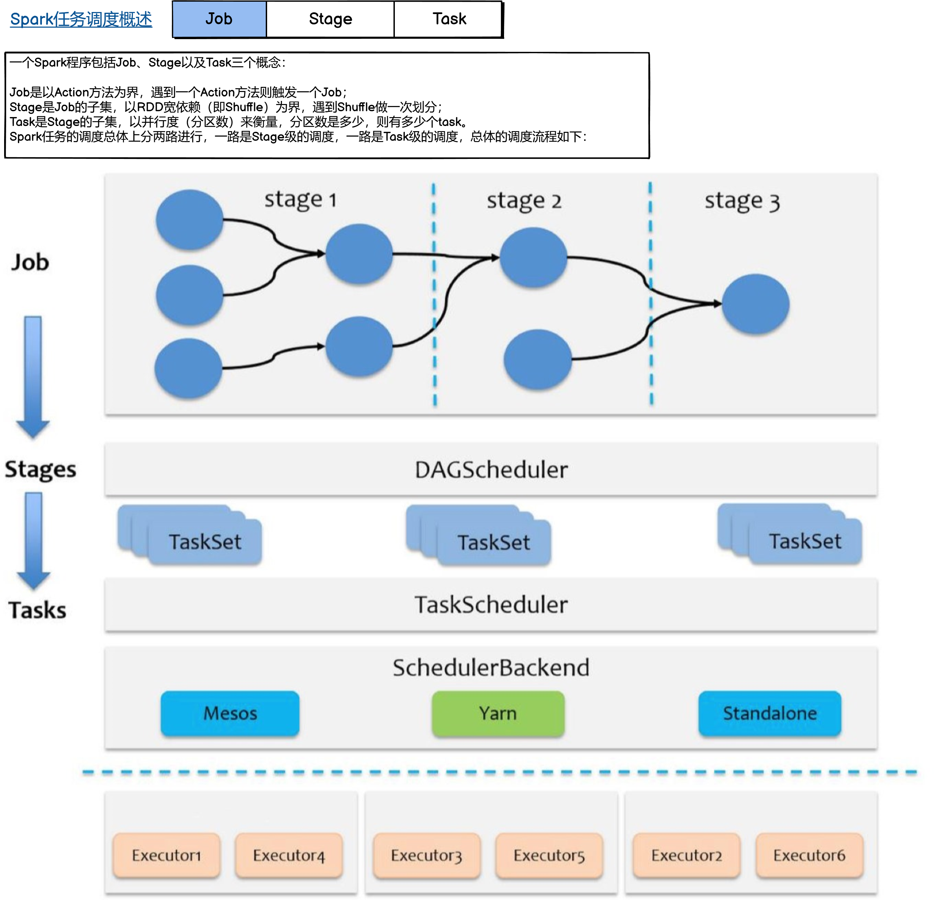

Slide 35
